Slide 1
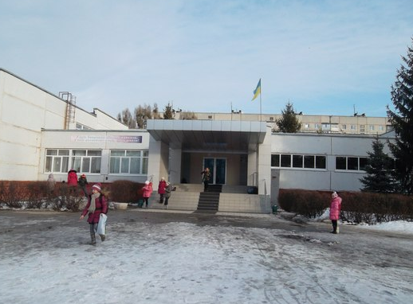
Педагогічна практика в Харківській гімназії № 46 ім. М. В. Ломоносова
Практику проходили:
Бородіна Т.,Неліна Н.,
Ляпко Ю.,Ховтура А.,
Дурицький П.
(Кафедра історії України)

Slide 2
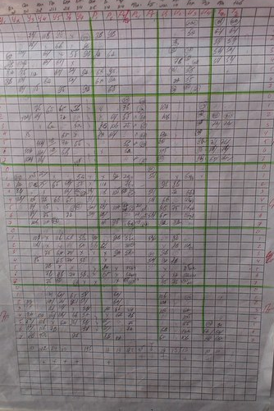
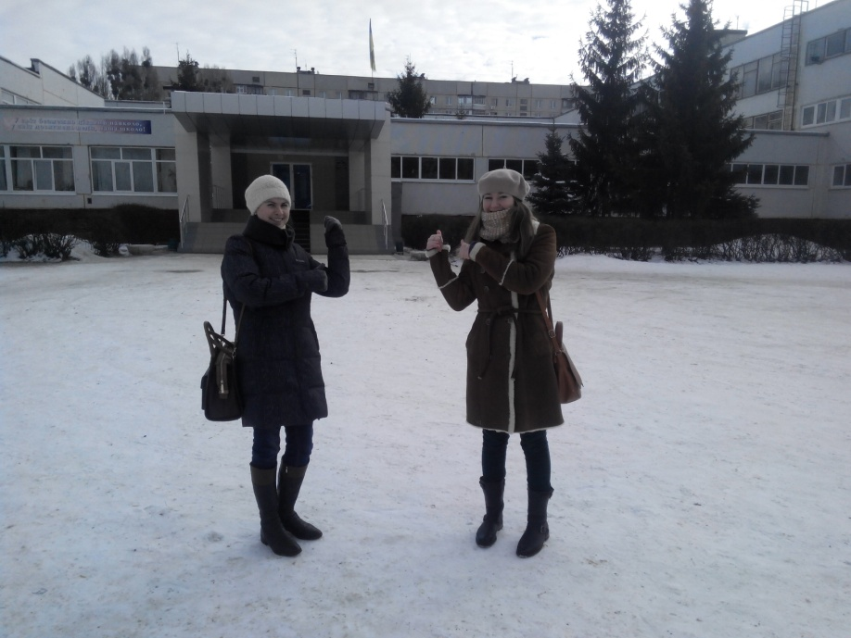
Перші кроки у гімназії…

Slide 3
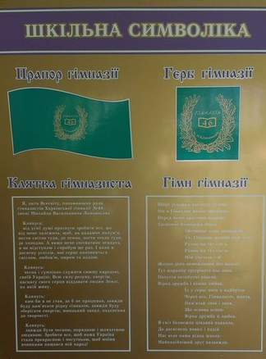
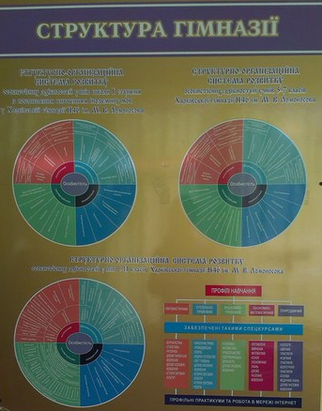
Життя зсередини
Недаремно Харківська гімназія № 46 носить ім’я видатного просвітителя М. В. Ломоносова, виховуючи видатних математиків, хіміків, істориків, громадський діячів, філологів та просто громадян із активною життєвою позицією.

Slide 4
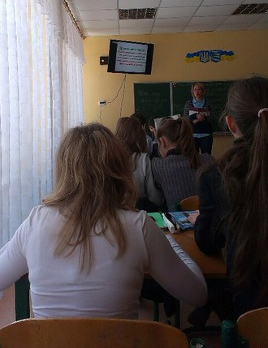
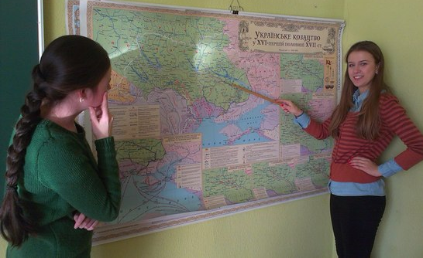
На уроках історії…

Slide 5
Ми дізнались:
переваги та недоліки навчальної програми з історії
України та Всесвітньої історії;
які форми контролю з історії найбільш ефективні;
як зацікавити учнів пізнавати минуле;
як технічні засоби відкривають нові обрії” у вивченні історії;
якими якостями треба володіти, щоб стати успішним учителем історії;
як різні вікові категорії учнів засвоюють “уроки історії”;
як вдало розподіляти навчальний час вчителю історії на уроці;
про інновації на уроках історії (наприклад, інтерактивні карти, комп’ютеризація…)

Slide 6
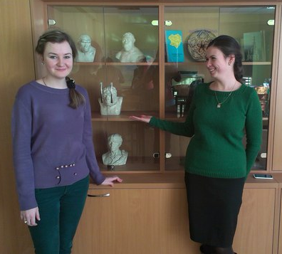
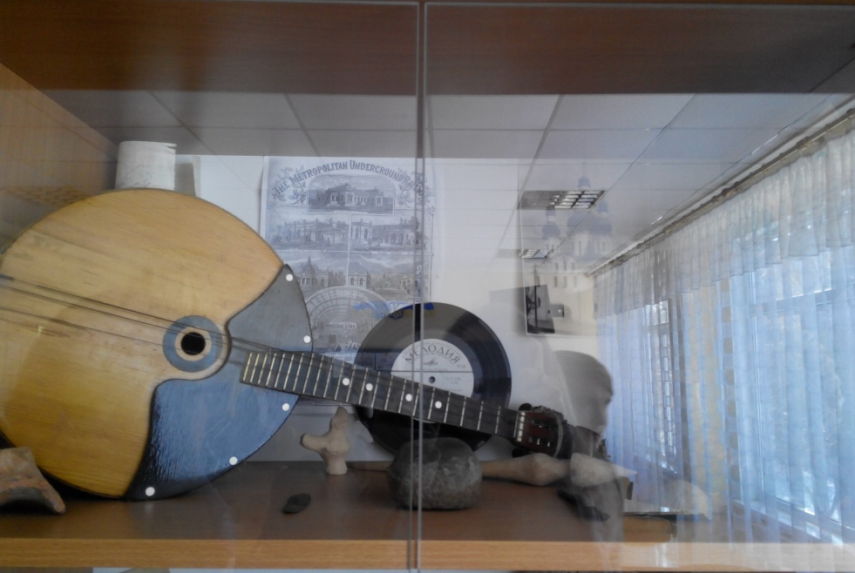
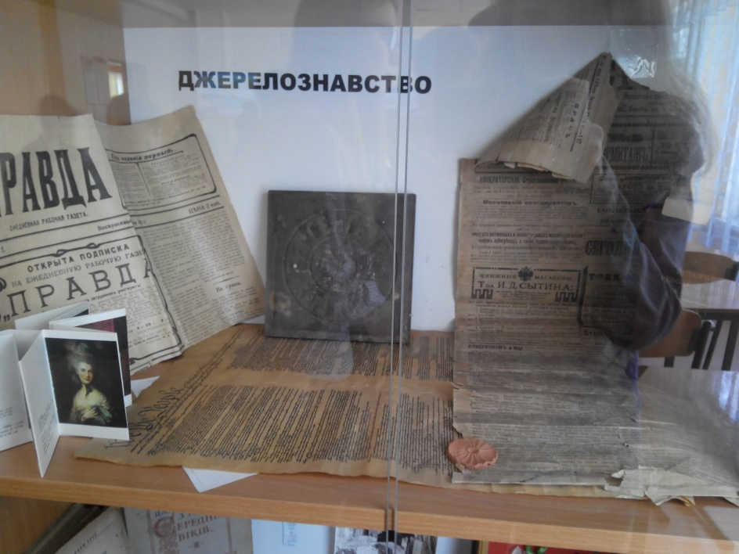
У кабінеті історії

Slide 7
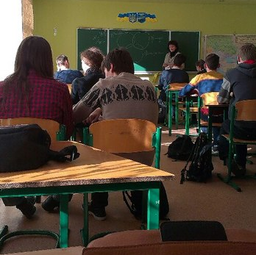
Ми на інших уроках…

Slide 8
Ми дізнались:
як працюють інші вчителі-предметники;
як поводиться один і той самий клас на різних предметах;
що у кожного вчителя індивідуальні прийоми взаємодії з класом та окремими учнями
Приклад завдання
з курсу
“Людина і світ”,
11 клас
Навчальний матеріал з
курсу “Правознавство”

Slide 9
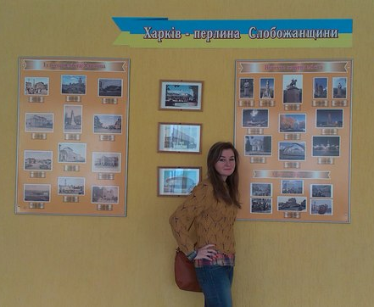
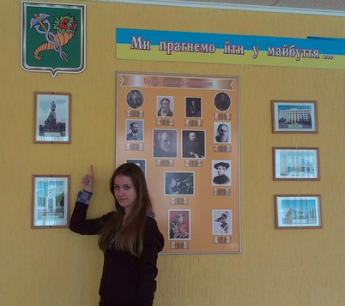
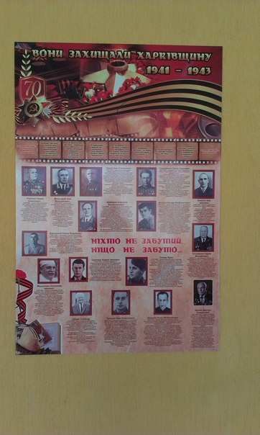
Історія в коридорах

Slide 10
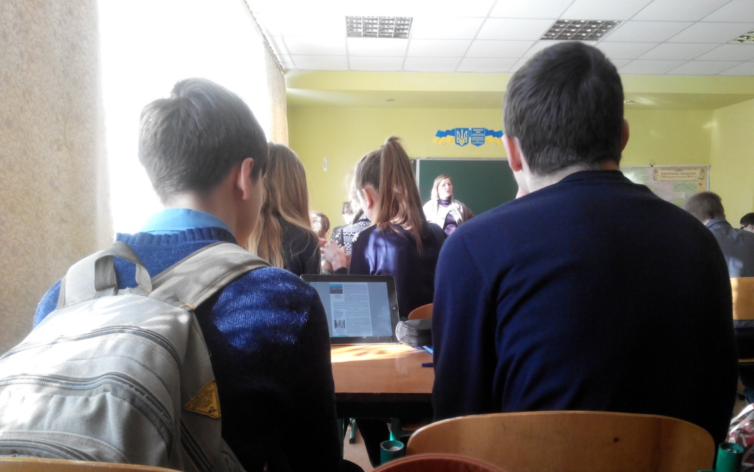
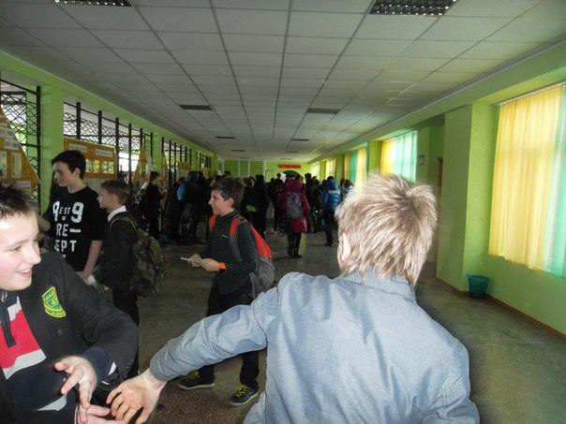
Особливості сучасних гімназистів
Активність та…
Інновації

Slide 11
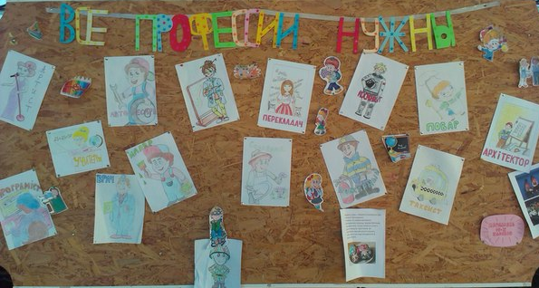
Хвилинка профорієнтації
На жаль, ми не побачили на цьому стенді професії історика, але ми заповнили
пробіл, виступивши перед учнями 11 класів, з повідомленням про наш факультет.

Slide 12
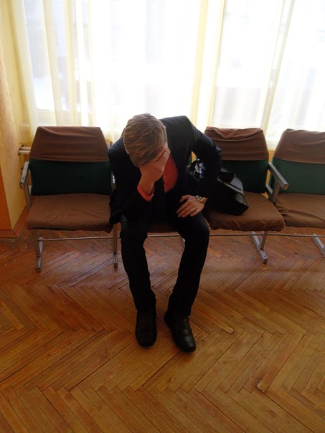
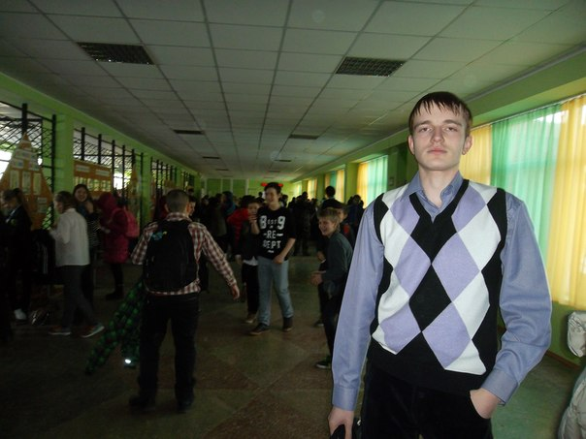
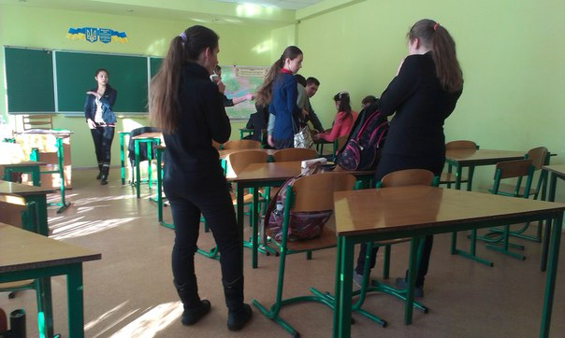
Студенти-практиканти Дурицький П. та Ляпко Ю. у дикій шкільній савані:)

Slide 13
Враження про практику:
Гімназія залишила самі позитивні емоції, відразу, з першого дня її відвідування. Уроки і перерви дозволили пережити забуті хвилини свого шкільного життя. Доброзичливе відношення педагогічного складу, товариськість школярів робили цікавим і захоплюючим знаходження в ній. Запам`яталась зразкова чистота в кабінетах та коридорах, куточки де можна ознайомитись з історією школи, досягненнями талановитих учнів – це давало можливість переконатися, що гімназія надає досить високий рівень знань. Після проходження практики в даній гімназії, моє ставлення до школи змінилося на краще.
Юрій Ляпко

Slide 14
Після хліба найважливіше для народу — школа. Ж. Дантон
9 лютого я вперше переступив поріг гімназії… Переступив поріг уже у статусі майбутнього учителя, поріг гімназії не рідної, а тієї, яка дасть мені дорогу в світ викладання та світ вчителів. Найбільше я боявся розчаруватися у професії вчителя, але після двох тижнів проведених у шкільних кабінетах, де я уявляв себе учителем, зрозумів, що професія вчителя – життєдайна.
Окремо вразили мене в гімназії своїм професіоналізмом вчителі, майже всі без винятку. З перших хвилин знайомства з кожним викладачем ставало зрозуміло, що перед тобою дійсно інтелектуал, а з перших уроків приходило бажання навчатись новим знанням.
Якось, сидячи на уроці, я уявив, що гімназія №46 – це великий корабель, що пливе в морі знань, з його палуби то сходять, то приходять нові і нові учні, і знову на вчителів чекає «тяжка праця – із людських душ ліпити шедеври».
Петро Дурицький

Slide 15
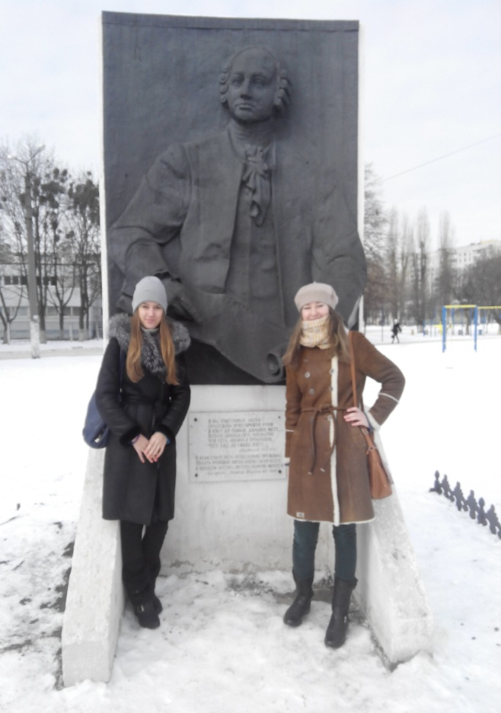
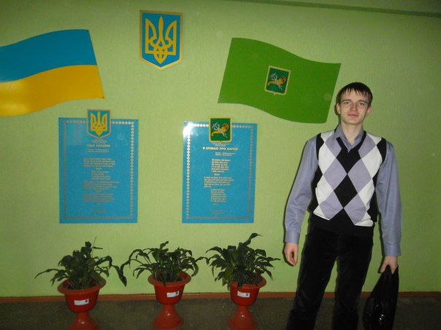
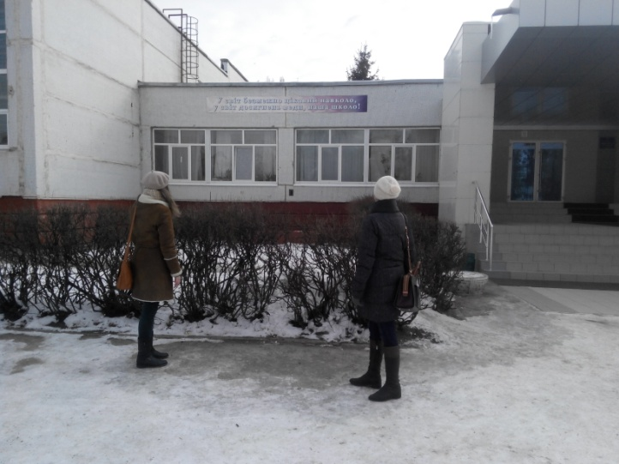
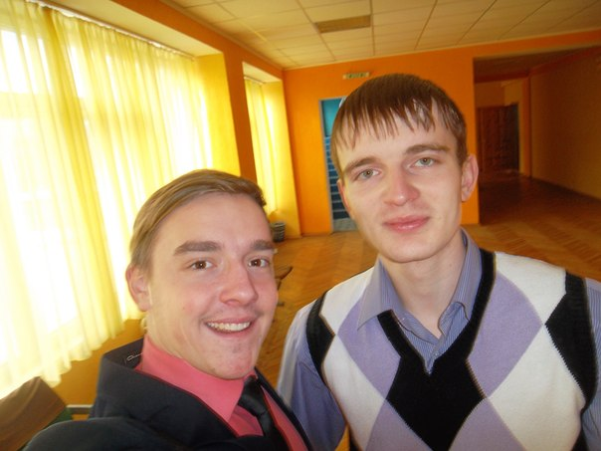
Натхнення родом із гімназії
«Історик, Ритор, Механік, Хімік, мінералог, Художник, Віршотворець - він все спробував і все проник». (О. С. Пушкін про
М. В. Ломоносова)

Slide 16
Над презентацією працювали :
Бородіна Тетяна ІС- 41
Неліна Наталя ІС - 41
Ховтура Анастасія ІС- 42
Ділилися враженнями про практику:
Дурицький Петро ІС- 43
Ляпко Юрій ІС-42

Slide 17
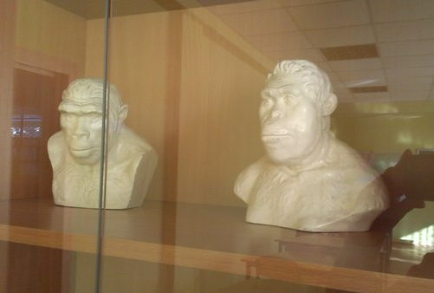
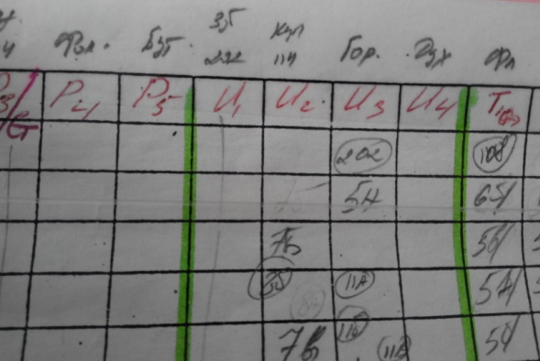
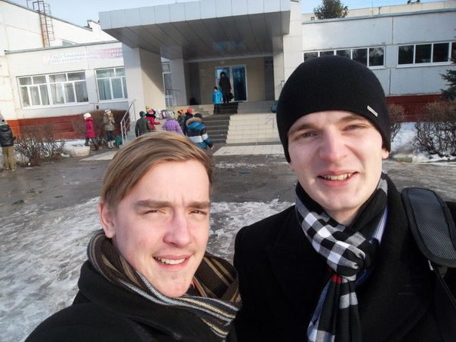
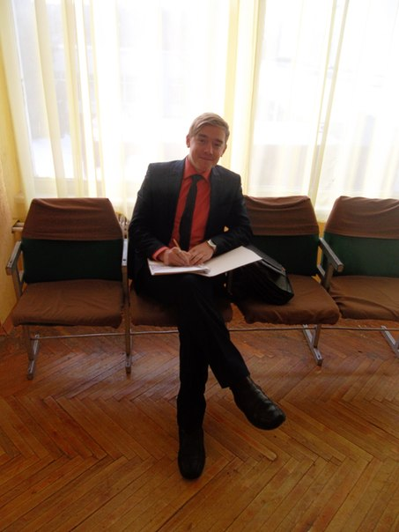
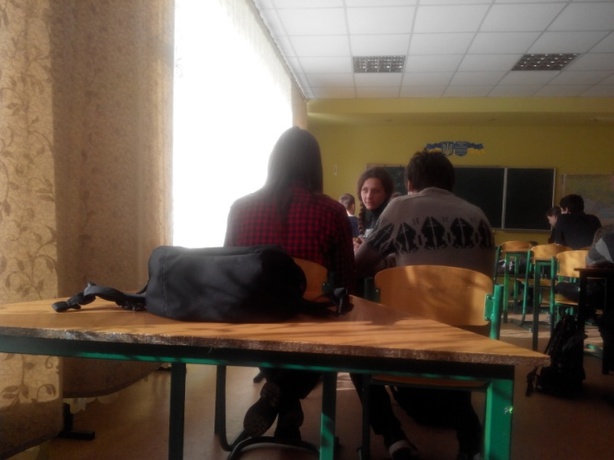
ДЯКУЄМО ЗА УВАГУ!

